Slide 1
To-Do App
IT370 – Interakcija čovek računar
Student: David Bondžić 4887

Slide 2
Uvod
Ideja aplikacije
Ciljna grupa
Testiranje prototipa
Prototip

Slide 3
Ideja
Pomoć pri planiranju
Jednostavan interfejs
Povezivanje naloga
Obavestavanje korisnika

Slide 4
Ciljna grupa
Ljudi sa poteškoćama pri planiranju
Učenici I studenti
Zaposleni

Slide 5
Analiza I testiranje
Struktuirani intervju
Uporedjivanje (kompetetivna analiza)
Task analiza

Slide 6
Struktuirani intervju
Koliko često imate problema sa planiranjem?
Da li ste student / učenik i potrebna Vam je pomoć u planiranju učenja?
Da li bi Vam ovakva aplikacija olakšala planiranje svakodnevnice?
Da li bi preporučili ovakvu aplikaciju prijateljima i porodici?

Slide 7
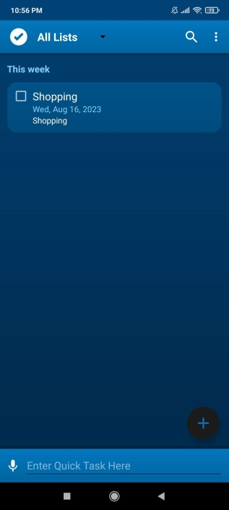
Kompetetivna analiza
To-Do List
Prednost: Glasovni unos, jednostavni interfejs
Mana: Nedostatak drugih opcija

Slide 8

Task analiza
Korisnici:
Student, 20 godina
Ekonomista, 44 godine
Zadaci:
1. Napraviti nalog
2. Dodati novu stavku
3. Povezati nalog sa drustvenom mrezom

Slide 9
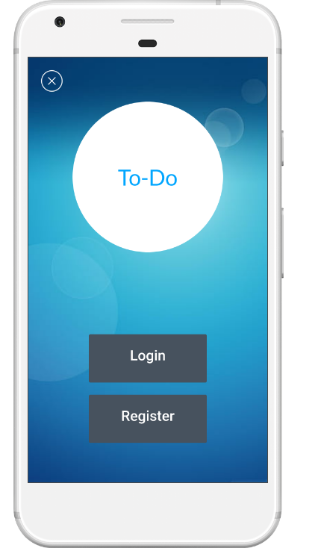
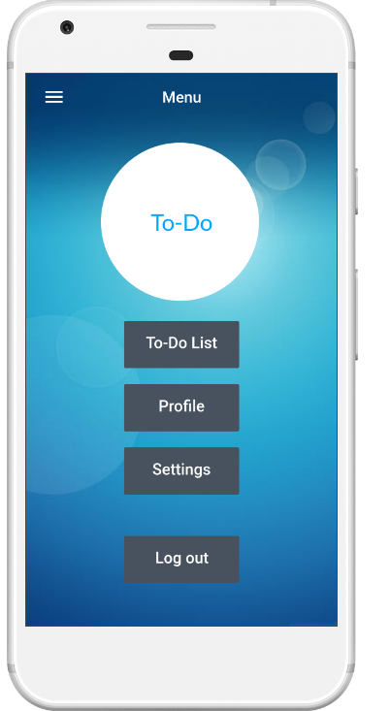
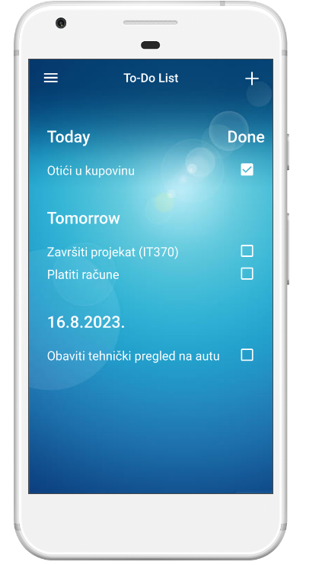
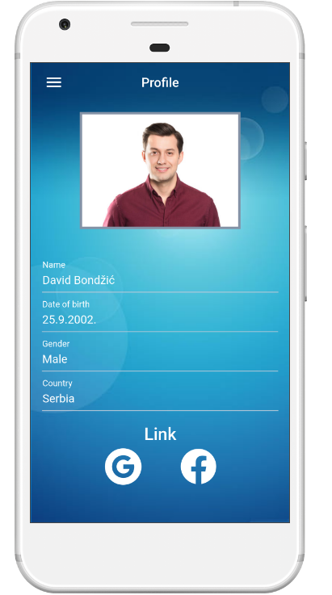
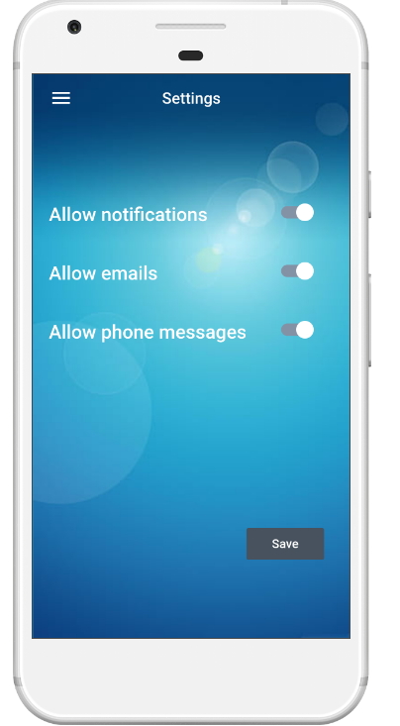
Prototip
https://marvelapp.com/prototype/bjd7e9f/screen/92469519

Slide 10
Hvala na pažnji!

